Slide 1
医療的ケア児交流会
一緒にお話ししませんか？
医療的ケアの必要なお子さんと保護者の交流会を開催します。育児のこと、日々の生活のこと、参加者に聞いてみたいことなど・・・自由にみんなでお話しましょう。
対象者
鎌倉市、逗子市、葉山町、三浦市にお住まいの
医療的ケアの必要なお子さん(未就学児、小学生)、ご家族
日程 | 会場 （裏面に地図があります） | お申込み 期日
令和5年9月27日（水） 10：30～11：30 | 鎌倉保健福祉事務所 １階 講堂 | 9月20日 まで
令和6年2月21日（水） 10：30～11：30 | 逗子市保健センター ３階 大会議室 | 2月14日 まで
お申込み・お問合せ
お申込み期日までに、電話、FAX,メールでお申込みください。
神奈川県鎌倉保健福祉事務所 保健福祉課
メール kamahofuku.1578.hofukuh@pref.kanagawa.lg.jp
電話 ０４６７－２４－３９００（内線２４５）
※交流会当日のキャンセル等のご連絡は、上記にお願いします。
神奈川県鎌倉保健福祉事務所主催

Slide 2
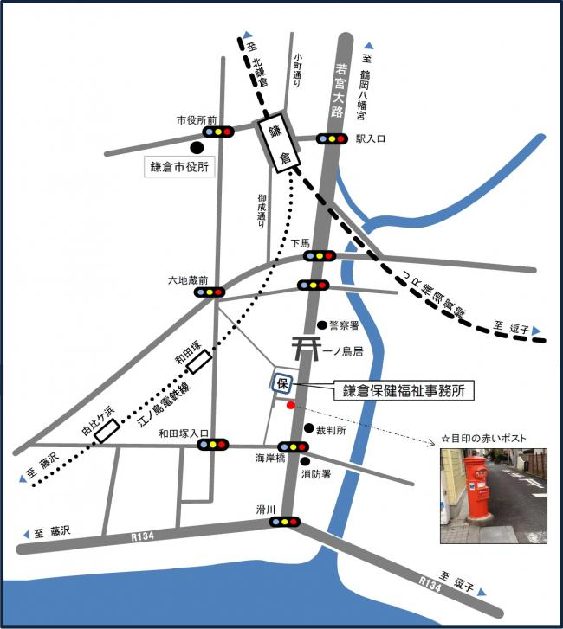
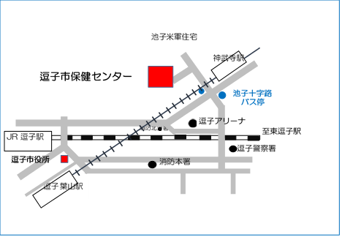
鎌倉保健福祉事務所
（ 鎌倉市由比ガ浜2－16－13）
●アクセス JR横須賀線鎌倉駅下車 徒歩13分
逗子市保健センター
（ 逗子市池子字棧敷戸１８９２-６）
●アクセス 京急神武寺駅から徒歩１０分、またはJR逗子駅３番のり ばより、笹倉行きバス・アザリエ団地循環で池子十字路下車徒歩５分
●駐車場 １５台（うち障害者専用１台） ●エレベーターあり

Slide 3
令和５年度 医療的ケア児交流会 FAX申込書
＊送信票は不要です。このままお送りください。
（FAX送信先）
鎌倉保健福祉事務所 保健福祉課 保健師行
ファクシミリ：０４６７－２４－４３７９
□令和５年９月27日（水） □ご来所 □Zoom
□令和６年２月21日（水） □ご来所 □Zoom
氏名： 様 関係機関名：
連絡用：E-mail ．
住所：〒
電話番号 ― ― ．
お子さんのご参加 □あり □なし
＊ありの場合
お子さんのお名前：
生年月日 年 月 日 （ 歳）
医療機器：
お聞きになりたいことがございましたら、ご記入ください。

